Slide 1
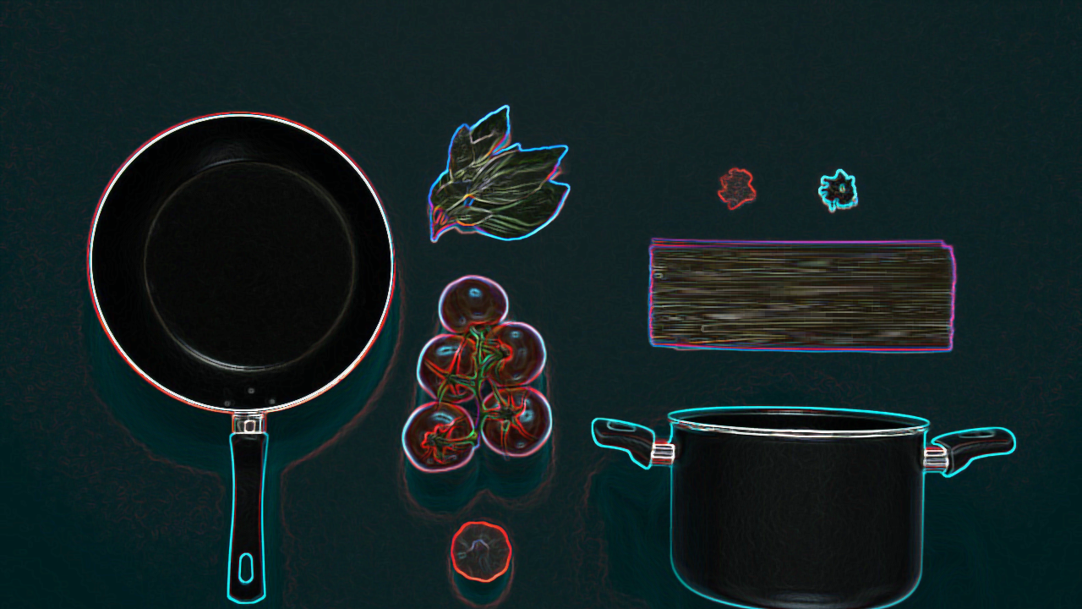
PAIOTNELA

Slide 2
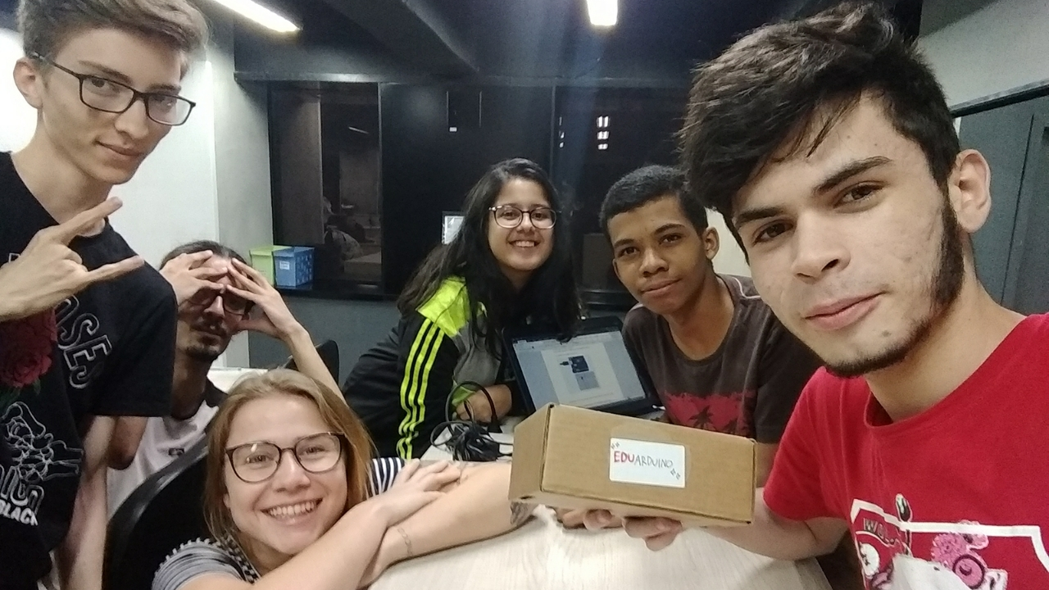
APRESENTAÇÃO
DO GRUPO

Slide 3



EDUARDO KAUAN
LARISSA HESSEL
MICHELE AZEVEDO

Slide 4



PAULO COSTA
REGINO TRINDADE
WILLIAM MARQUES

Slide 5

CONTEXTO DE NEGÓCIO

Slide 6

Um novo conceito de cozinhar
Torna mais preciso e prático preparar alimentos;
Evita desperdícios em todas as etapas do processo;
Fornece mais segurança ao usuário;
Evitar riscos de incêndio doméstico;
Integra sustentabilidade com economia;

Slide 7

O que é a PaIOTnela?

Slide 8
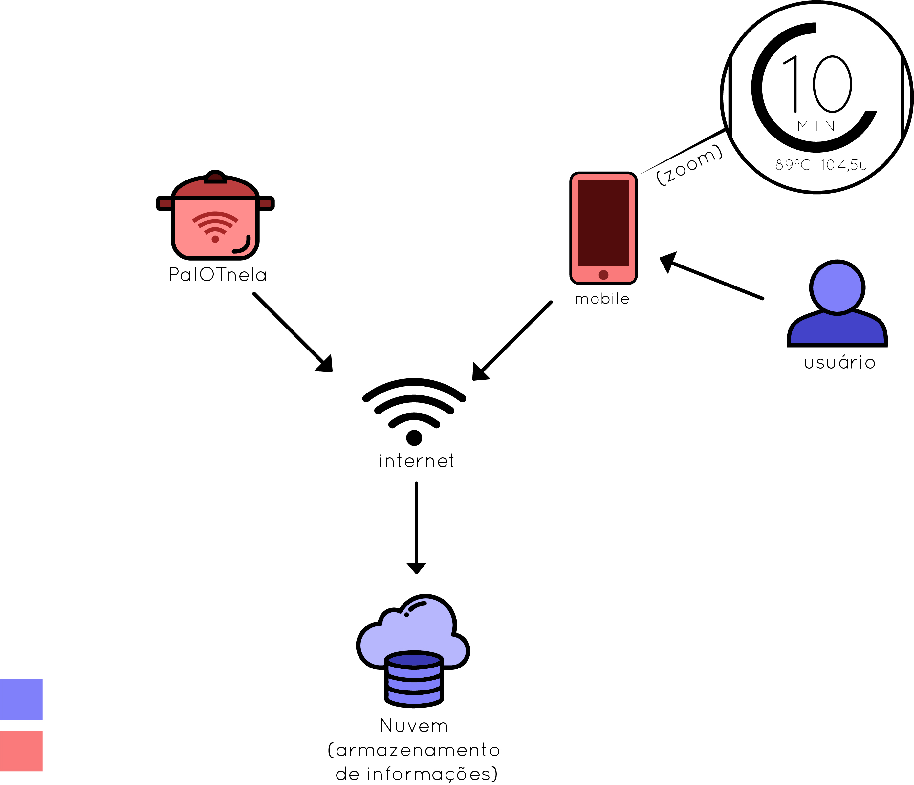

Slide 9
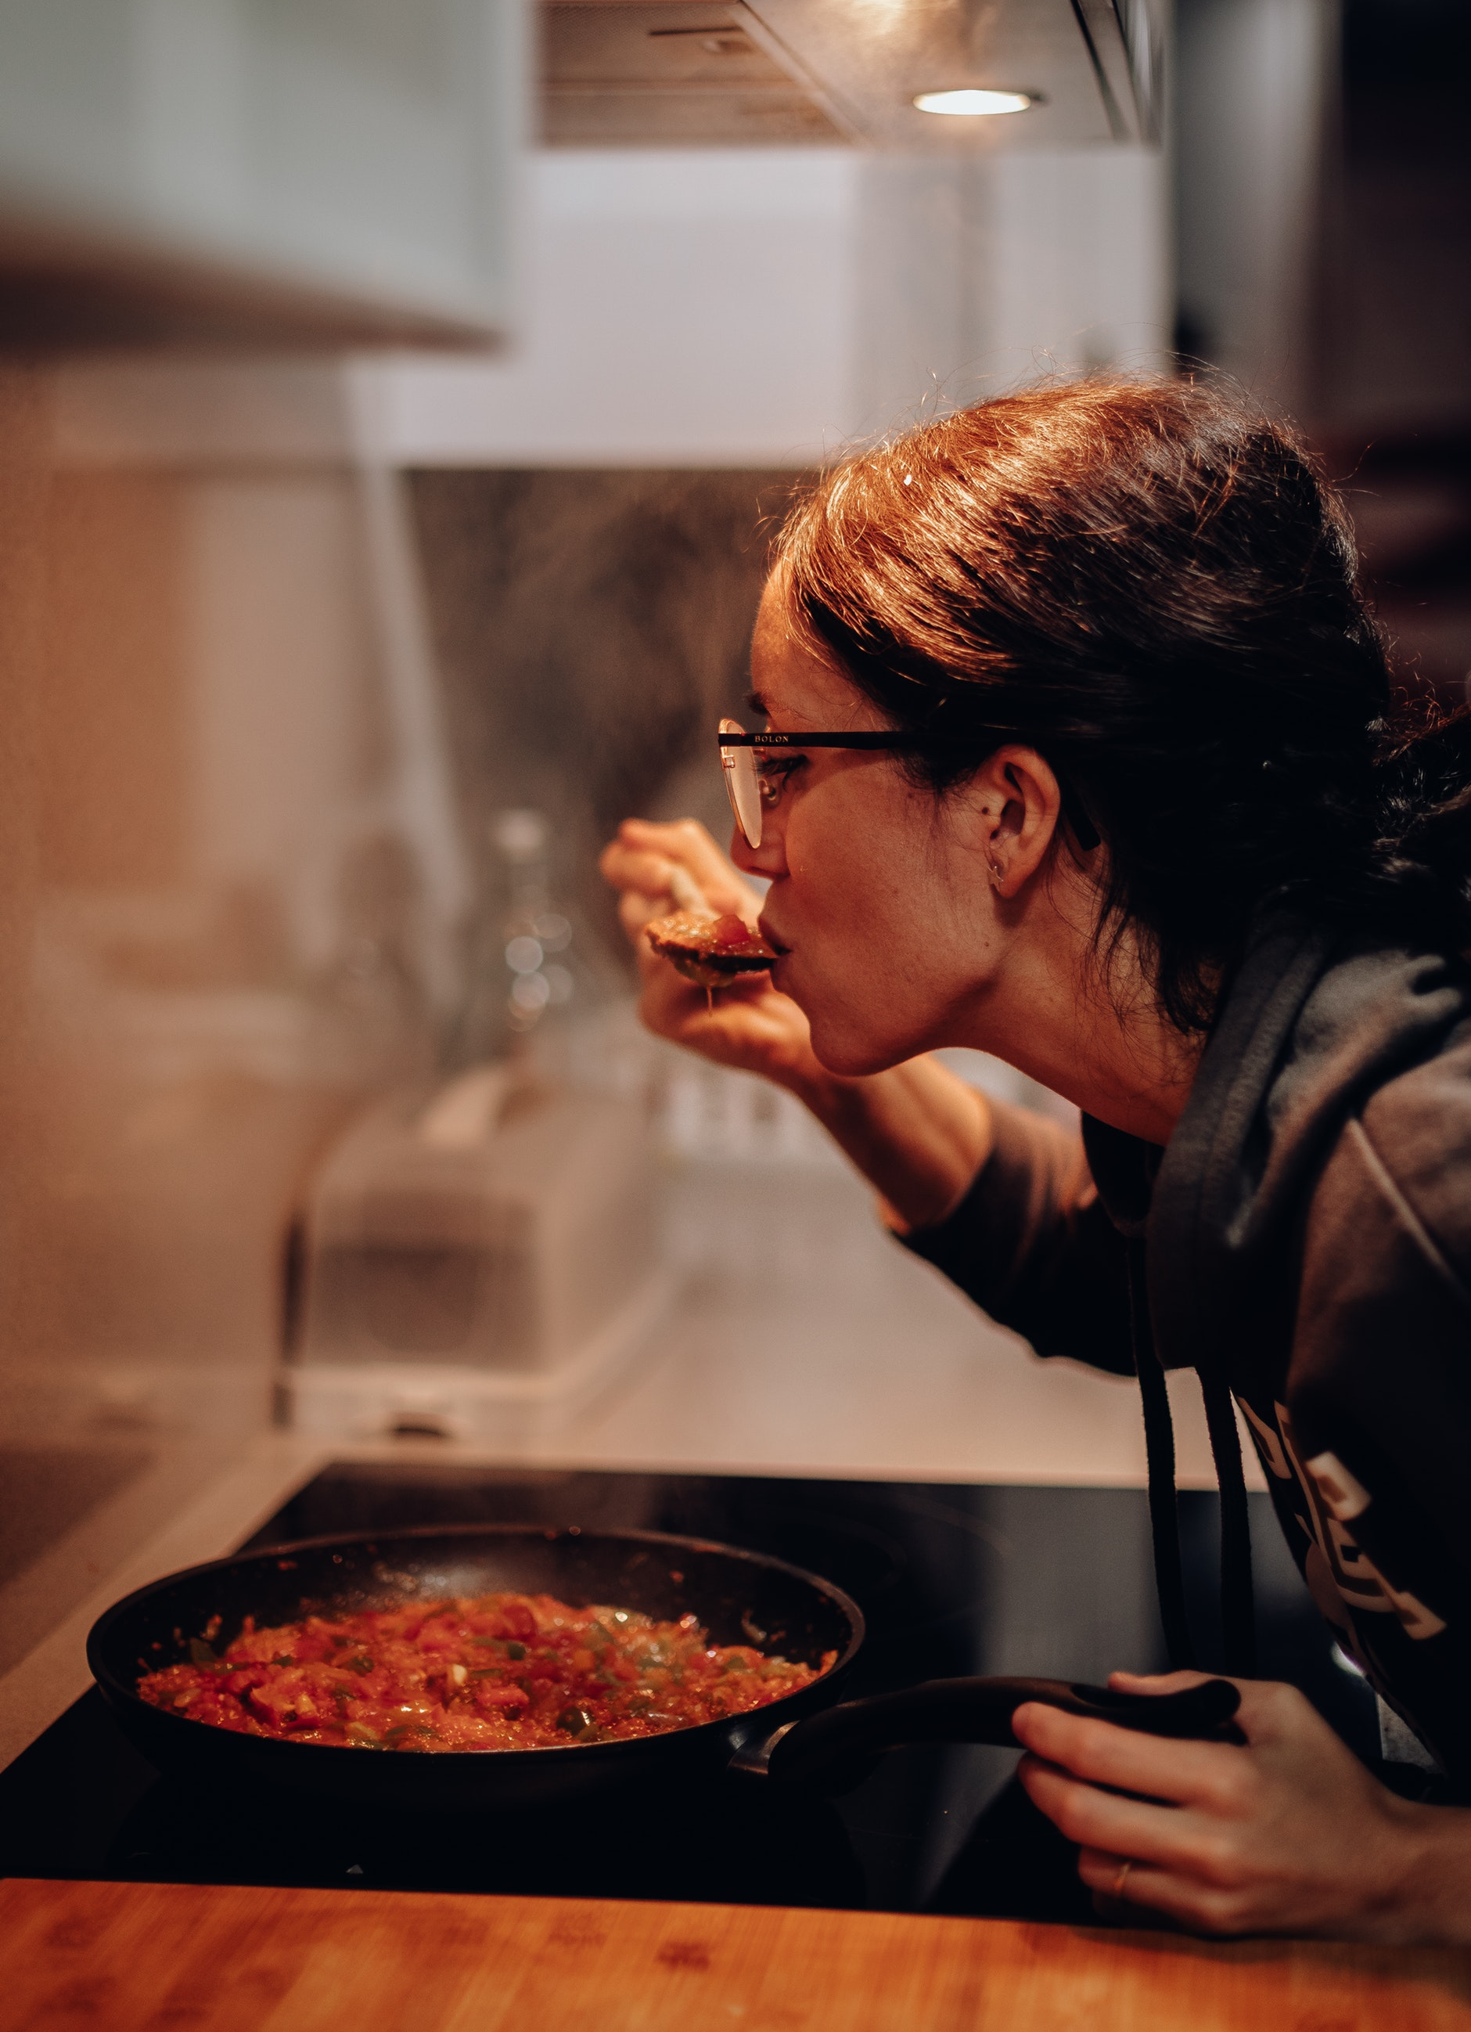
Um produto IOT que possui sensor de temperatura, umidade e gerenciamento de dados;
Integrado a aplicativo no smartphone onde é possível controlar/ter noção do tempo de cozimento;
Ninguém “fica refém” de panela;

Slide 10

Aspectos Diferenciais
Conectividade;
Medidas de Segurança
Banco de Dados;

Slide 11
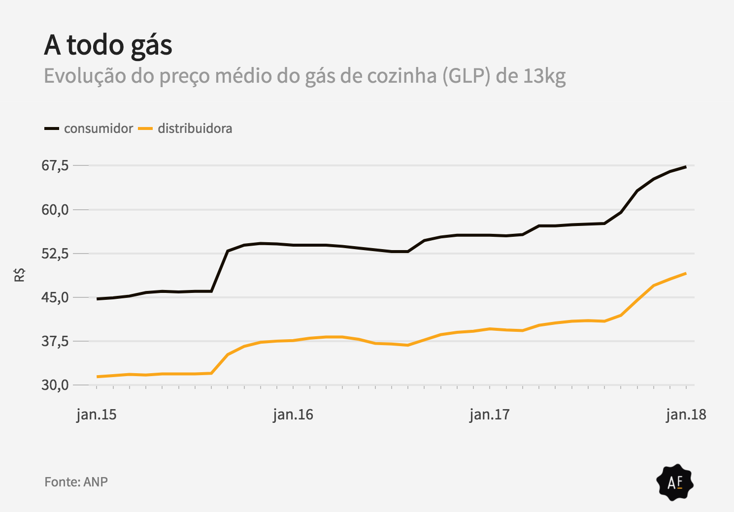
Aspectos
econômicos
Em 2017, preço do gás teve maior alta em 15 anos, em 2019 ele chegou a R$25,33 reais por botijão de 13kg. 40% da renda de família de baixa renda.

Slide 12

JUSTIFICATIVA DO PROJETO

Slide 13
Público-alvo
Pessoas jovens, solteiras, casais, e das que planejam flexibilidade do seu tempo ocupado que desejam economizar com os altos valores por comer fora de casa.

Slide 14
Maior preocupação com a alimentação
De acordo com a Federação das Indústrias do Estado de São Paulo (FIESP), 80% das pessoas se esforçam para ter uma alimentação equilibrada e 71% preferem produtos mais saudáveis;
Segundo a NPD, empresa especializada em análise e consultoria do setor varejista que identifica tendências de mercado, 82% das refeições são preparadas em casa.
O comércio de alimentos saudáveis está em crescimento por conta da oferta e demanda;

Slide 15
Tendência no mercado
O setor alimentício movimenta US$ 35 bilhões por ano no Brasil, que é o quarto maior mercado do mundo.
Nos últimos cinco anos, o segmento de alimentos e bebidas saudáveis cresceu, em média, 12% ao ano.
Aumento dos preços nos restaurantes e redes fast foods

Slide 16
Houve estagnação e padronização do mercado
Está presente no mercado, a CrockPot Wemo. Mas esta, por sua vez, não apresenta integração de sistema de receitas.
No mercado brasileiro não há panelas com IoT.
Um novo
negócio para empresas

Slide 17

Impacto em nossa vida
Com a PaIoTnela, você possui:
Economia de tempo e dinheiro;
Facilidade de preparo;
Agilidade;
Limpeza simplificada;
Economia de recursos;
Flexibilidade;
Fácil controle e manejo;
Versatilidade.

Slide 18

OBRIGADO!

